Slide 1



VIẾT

Slide 2
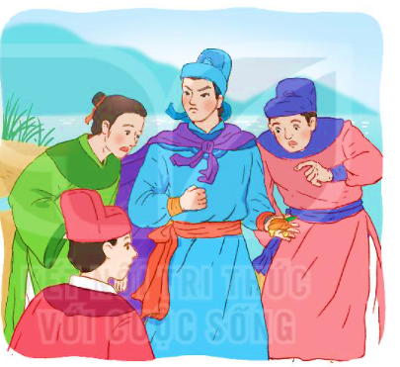

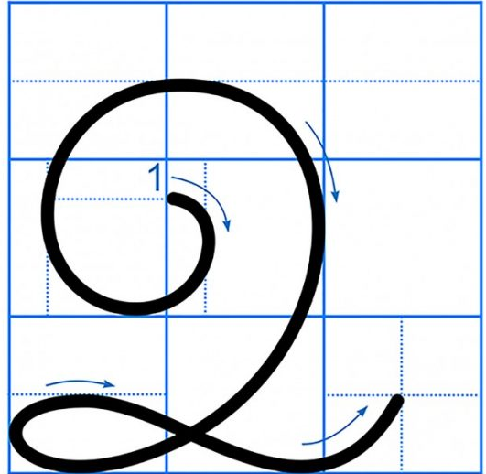
CHỮ HOA Z
Viết chữ hoa Z
Bài giảng thiết kế bởi: Ngô Thu Huyền

Slide 3

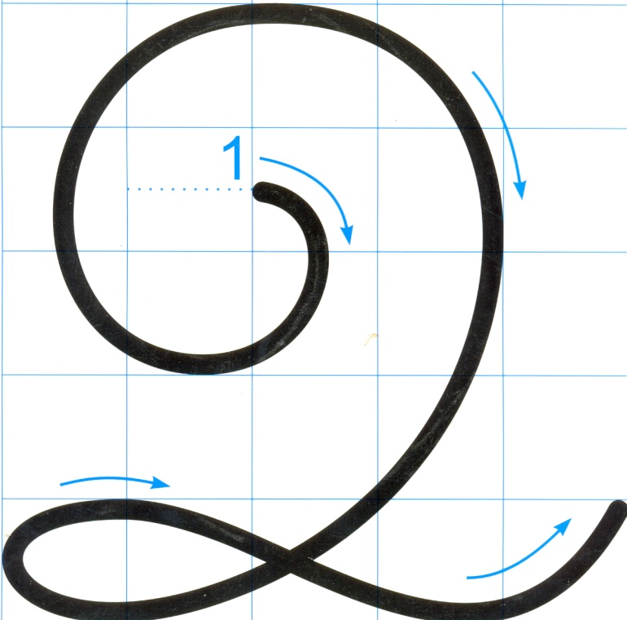
Viết chữ hoa Z
Cấu tạo:
Cao 5 li, gồm 1 nét viết liền kết hợp của 3 nét cơ bản: nét cong trên, cong phải và lượn ngang.
Bài giảng thiết kế bởi: Ngô Thu Huyền

Slide 4
Cách viết:
Đặt bút giữa đường kẻ 4 với đường kẻ 5, viết nét cong trên sát đường kẻ 6.
Tiếp tục lượn cong sang phải xuống sát đường kẻ 1 (nét cong phải)
Đổi chiều bút viết nét lượn ngang từ trái sang phải tạo thành một vòng xoắn ở chân chữ, dừng bút ở đường kẻ 2.
Bài giảng thiết kế bởi: Ngô Thu Huyền

Slide 5
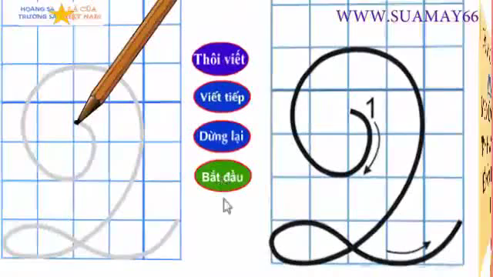
Bài giảng thiết kế bởi: Ngô Thu Huyền
Notes:
Bài giảng thiết kế bởi: Hương Thảo - tranthao121006@gmail.com

Slide 6

Viết từ ứng dụng
Trần Quốc Toản là người anh hùng nhỏ tuổi.
/
a. Chữ cái nào được viết hoa?
b. Khoảng cách giữa các chữ ghi tiếng như thế nào?
c. Những chữ cái nào cao 2.5 li ?
→ Chữ Z, T.
→ Khoảng cách giữa các chữ ghi tiếng là 1 con chữ o.
→ Chữ g, l, h.
Bài giảng thiết kế bởi: Ngô Thu Huyền

